Slide 1
中
国
多平台商品信息对比
Please enter the name of the APP….

Slide 2
作品信息 App Information
参赛作品 entries：
队伍名称 Team Name： AI深信
队伍成员 Team Member：游章国、陈学帆、黄燕华、蔡伟捷
张纯婷、丰 宇、吴梓彬、郑文婷
队伍口号 Team Slogan： RAP让一切更简便！！
所在单位和部门/专业 Enterprise :深圳信息职业信息学院
作品应用场景 ：电商
作品应用项目：多平台商品信息对比
其它介绍等

Slide 3
一.需求分析&背景介绍
Requirement analysis
业主方需要获取天猫、苏宁易购、淘宝、唯品会的店铺评论评分与销量来制作报表，但是人力只能通过打字来获取信息，由于需求量大且只能手打，导致整个过程即枯燥效率又低。
在电商营销行业，数据统计和分析必不可少。搜索产品信息，需要统计各店铺口碑评分与销量等信息，花费大量时间。企业需要的数据量更是几百万上千万，还要监控对手，如此庞大的数据早以超过了人类能够处理的层度，人力物力消耗巨大。

Slide 4
二.设计意义与创新性
Design Significance and Technological Innovation
可以帮助电商平台收集多平台商品数据进行分析，减少人力成本。
可以帮助消费者快速查询筛选预期商品，减少时间成本。
可以跨平台收集商品数据，提高效益。

Slide 5
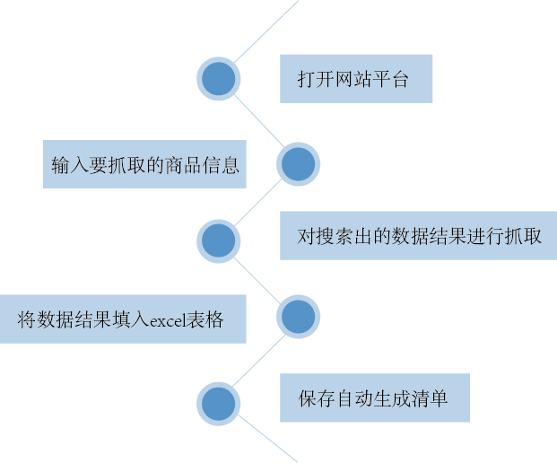
三.流程建设方案
Process Construction Scheme

Slide 6
四.执行流程图
Execution Flow Chart
示意图

Slide 7
五.方案价值与收益
Solution Value and Revenue
1）解决对商品价格对比需求
网购时多个电商平台的相同商品存在不同价格，当需要对比同一商品时，本软件通过rpa工具收集各个平台的商品信息，通过ai技术和设计好的网页进行分析展示。
2）解决了解商品评论趋势需求
本软件通过爬取该商品的相关评论并对评价内容语意进行分析，给用户提供该商品真实的总评价趋势。
3）解决了解店铺性质需求
通过对店铺性质进行分类，提供官方店筛选操作。
4）解决了解商品详细信息需求
通过RPA工具，提供用户通过点击商品图片去往商品链接页面的操作，查看商品更多详情。
5）本软件不仅提供上述现成的数据分析功能，对于有更多需求或具有较强Excel数据分析能力的用户我们提供了数据导出功能，用户可直接通过对表格中商品数据信息进行筛选。

